Slide 1
СОШД имени Касыма Ахмирова
ИСПОЛЬЗОВАНИЕ ПРОЕКТНОЙ РАБОТЫ НА УРОКАХ ЛИТЕРАТУРЫ
Учитель казахского языка и литературы: Култасбаева А.Х.

Slide 2
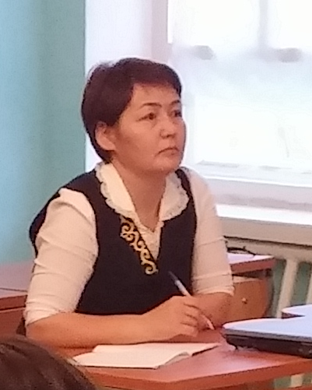
“Если не будешь учиться то не достигнешь талантливости и мудрости”
Демокрит

Slide 3
Литература
«средство познаия человека»
«средство воспитания человека»
“ искусство слова”
Литература
Литература

Slide 4
Изучение методической литературы
В традиционной обучении
учитель
учебники
ученик
Обучения по технологии
ученик
учебник
учитель

Slide 5
Беседа,
рассказ на основе заданий
Работа с дополнитель
ными ,
научны
ми материалами
Сбор,итог,
синтез
Система предварительных заданий по новой теме
Понятие учителя
ученика
Учебник,работа с учебными материалами
Действие ученика
размышлять, мыслить
Действие учителя
Знание
Анализ
Синтез
Понятие
Синтез
Итог
Оценка
Применение
Оценка
Анализ

Slide 6
Проект –это технологическая карта, программа
Эффективность технологии: -совместная работа в учебном процессе;
- предварительные задания по новой теме.
Цель технологии:
- обучение учащихся к поисковой . самостоятельной работе, организовать их действие целесообразно;
-обучить их самостоятельно изучать художественные произведения, анализировать, оценивать;
-развивать логику, эстетический вкус;
-развивать творческие способности;
- обучать научным поисковым навыкам, постоновки гипотезы, пути их доказательства, сбор модели, предоставить проект.

Slide 7
Задачи технологии: - формирование учебно- познавательных потребностей,интерес к знаниям; - обучать не использовать готовые знания, а самостоятельно добывать их;
развивать самостоятельность в изучении художественной литературы; - формировать умения по постановки целий и задач по самостоятельному поиску; - формировать умения по подготовки вопросов , нахождение проблемных вопросов по художественному произведению;
- дойти до анализа, синтеза по художественному произведению,
проектировать, самооценивать свою деятельность.

Slide 8
Действие учителя и ученика.
Действие ученика:
-проблеморешающий,произво
дитель;
-исследователь решения проблем, поиск путей их решения; - представитель своего продукта(проект,модель,
правила,вопросы) ; -при необходимости приглашающий учителя на дебат; -защитник и синтезатор своего труда.
Действие учителя:
- побудитель учеников к познавательным действиям;
- подготовитель заданий, вопросов;
-советник, помощник направляющий при поиске, участвующий по необходимос
ти в дебатах, беседах; - создающий психологический положительный настрой;
- поддерживающий поисковую работу учеников; -координатор проектной деятельности учащихся

Slide 9
результаты
- развивается личность ученика; - развивается интерес к художественным произведениям ; -самовыражается, друг-друга узнают больше ;
- чувствует свою индивидуальность , формируется доверие ;
- развивается мышление, находчивость,быстрое принятие решения; - учатся самостоятельно добывать знания; - устанавливается дружеские,партнерские отношения между учителем и учеником; - самостоятельно учатся моделировать, проектировать и решать проблемы, достигать поставленной цели.

Slide 10
Разработка проекта
«Абай, Әбіш және Толық адам»
(Жобалау технологиясы)
Жоба құрылымы:
Тақырыптық объектісі (көзі) | Абайдың Әбіш туралы өлеңдері.
Тақырыптың өзекті проблемасы | Абай, Әбіш және Толық Адам проблемасы
Тақырыптың зерттеу нысаны | а)өлеңдерге әдебиталдау жасау ә)Толық Адам кім? Анықтама іздеу, табу, дәлелдеу б) «Әбіш-Толық Адам» тақырыбына модель жасау.
Тақырыптың жұмыс барысындағы нәтижесі | Абай іздеген Толық Адам белгілерінің Әбіште бар екенін дәлелдеп, Толық Адам моделін жасау.

Slide 11

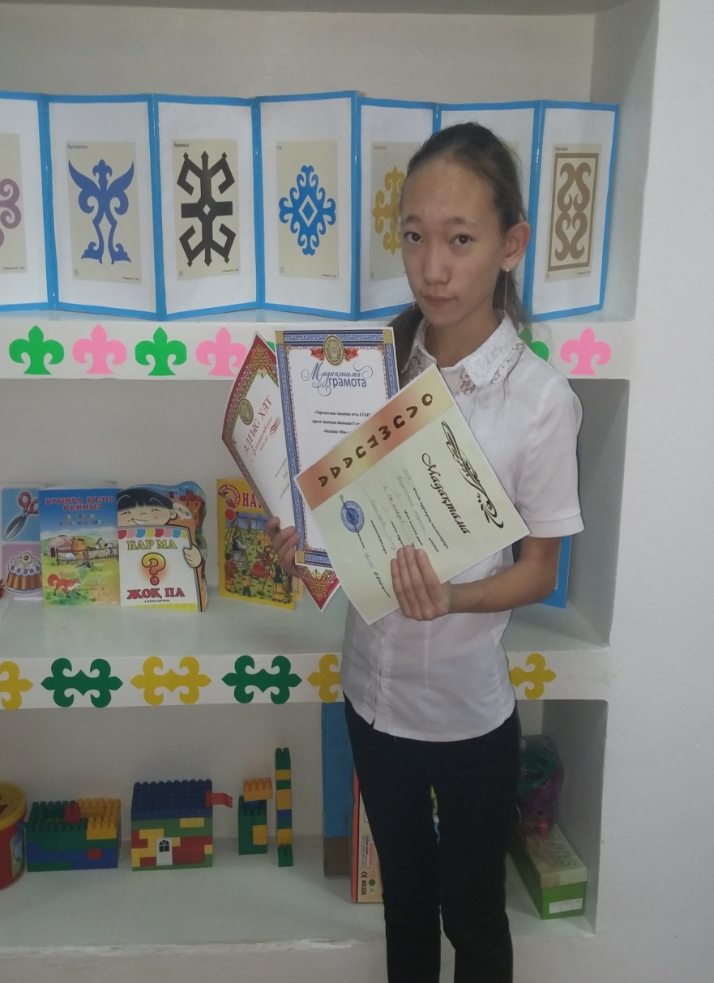

Slide 12

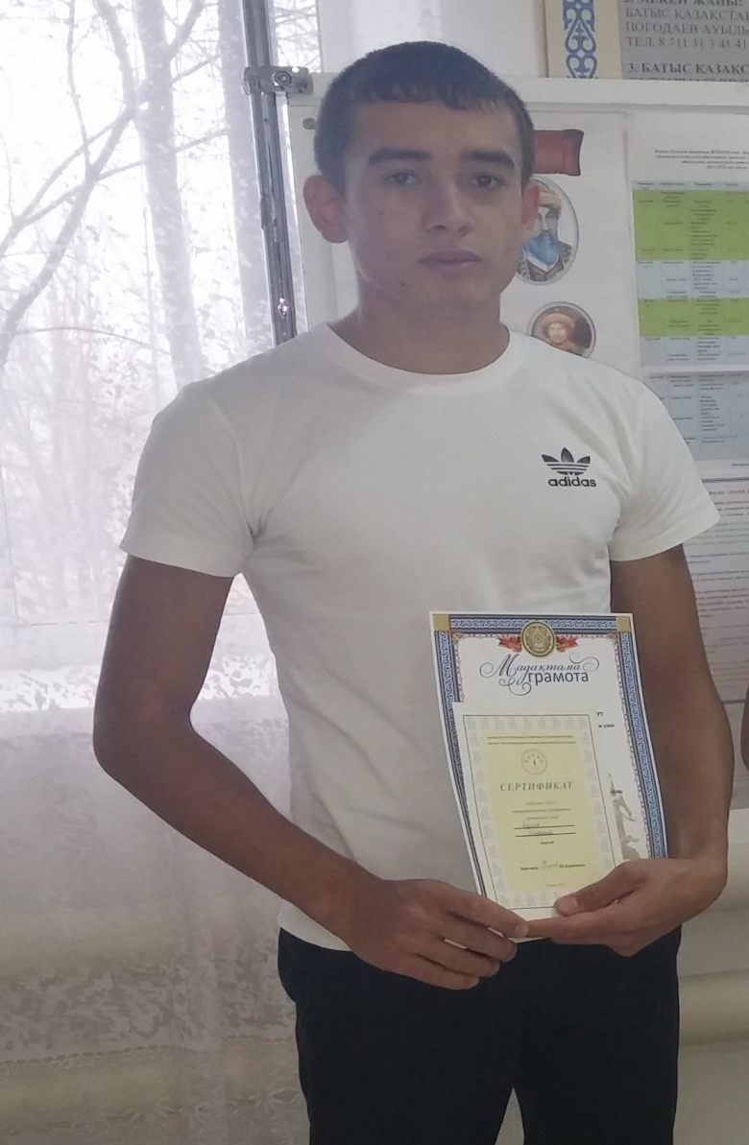

Slide 13

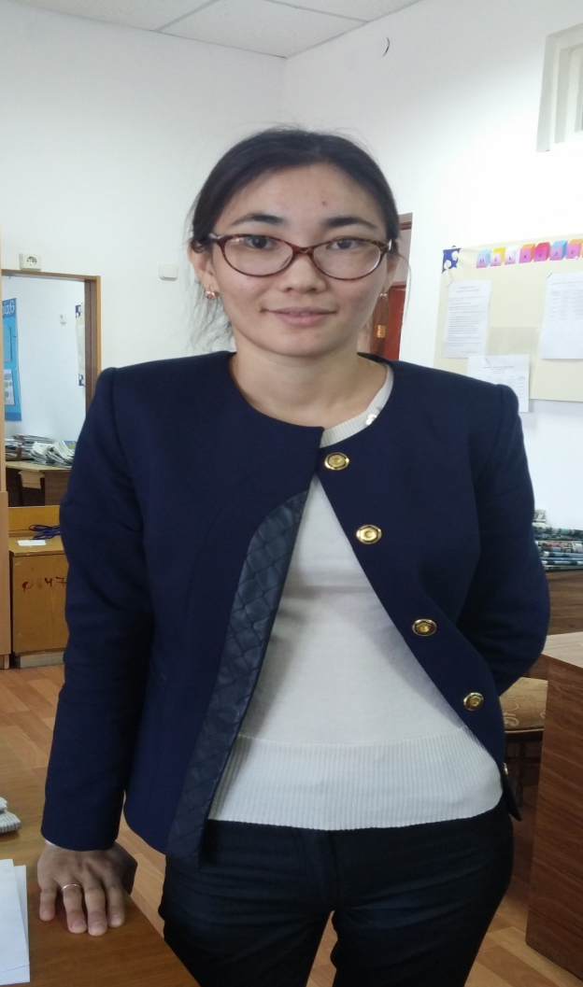

Slide 14

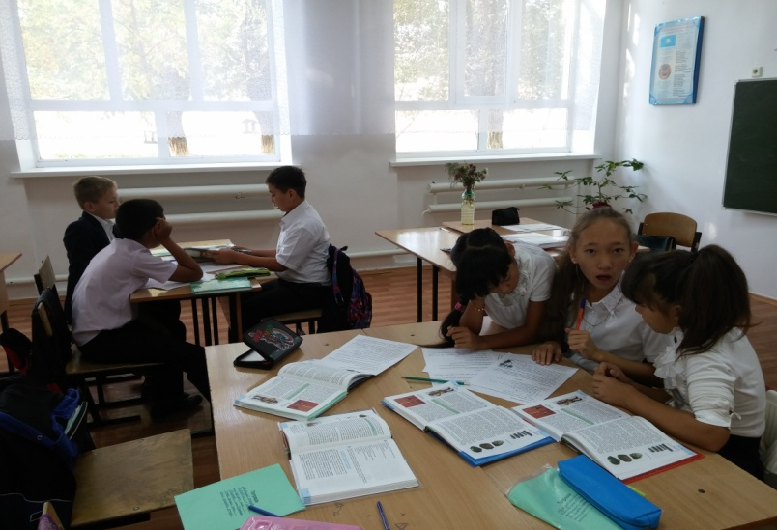
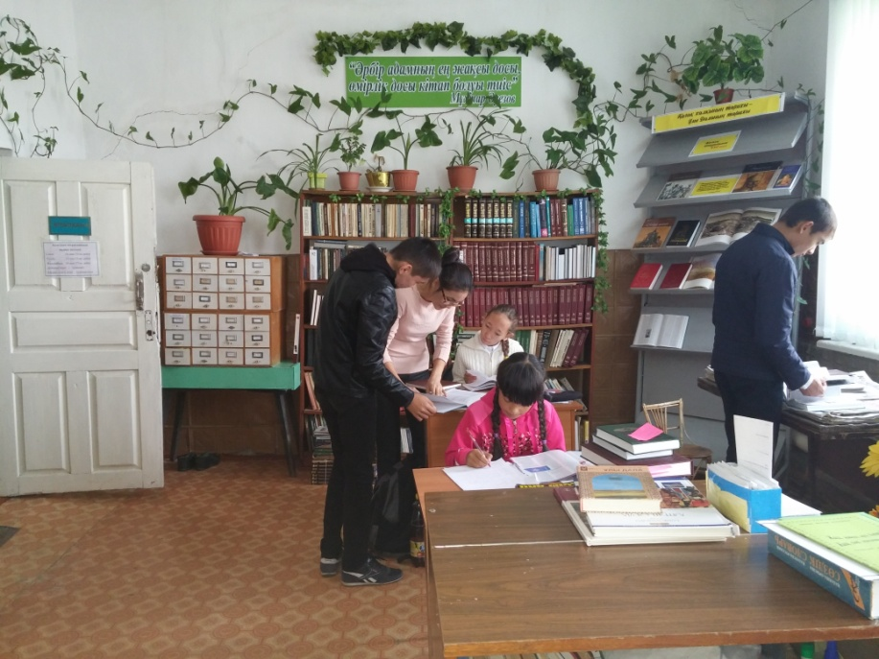
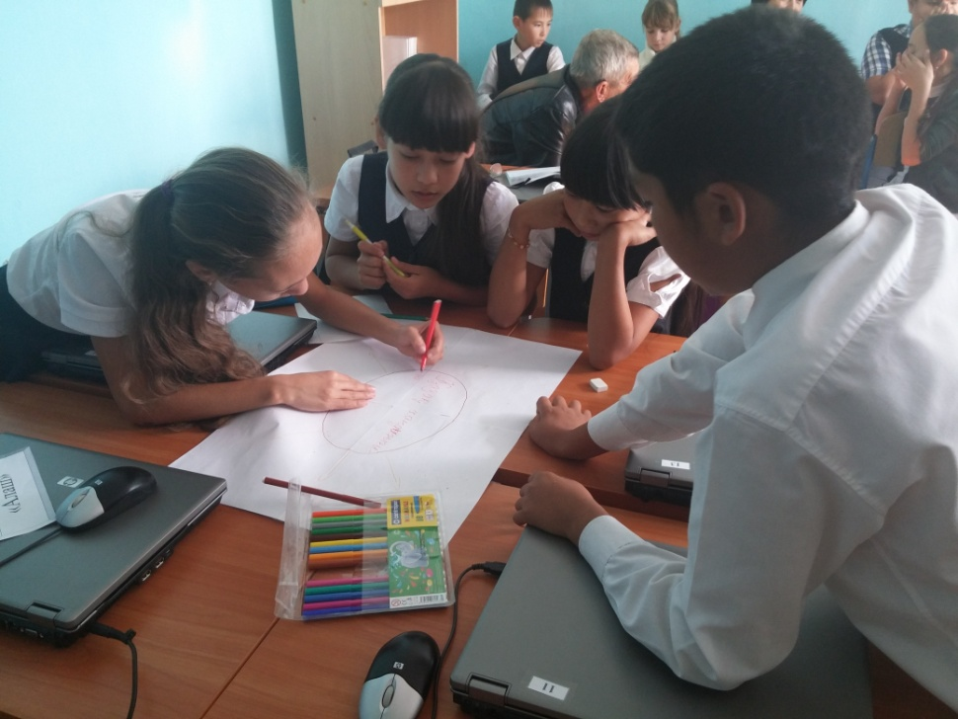
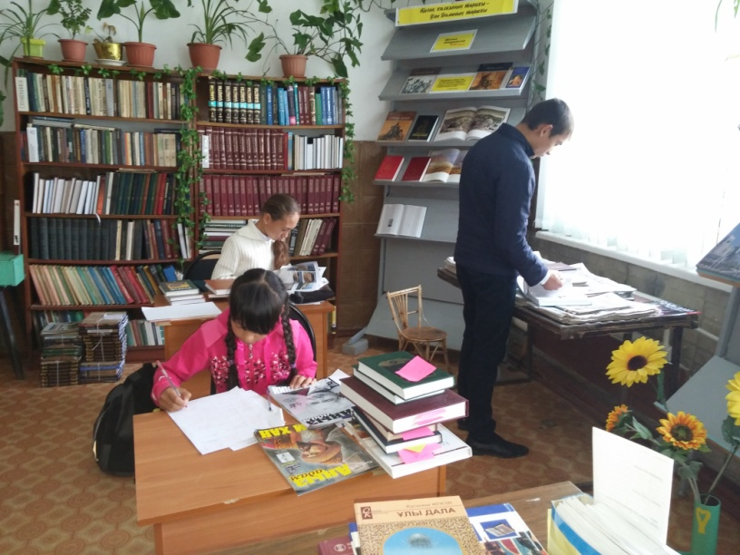
Исследовательская работа

Slide 15
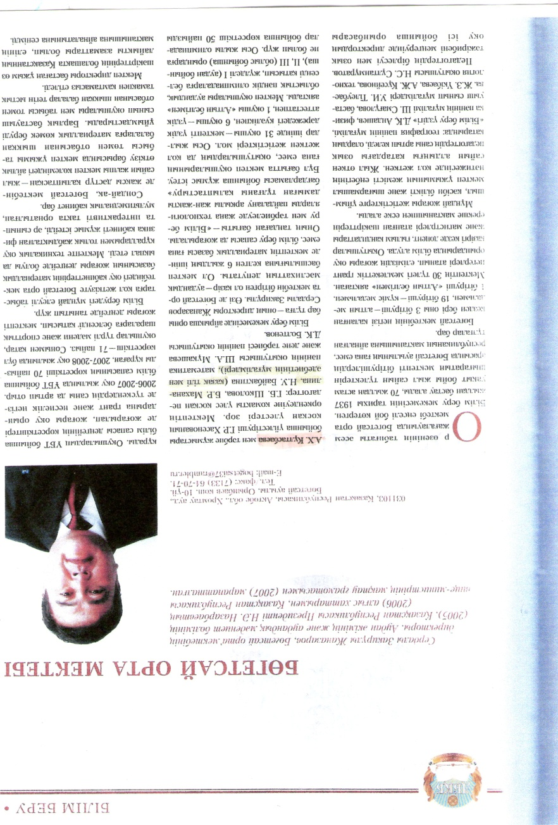
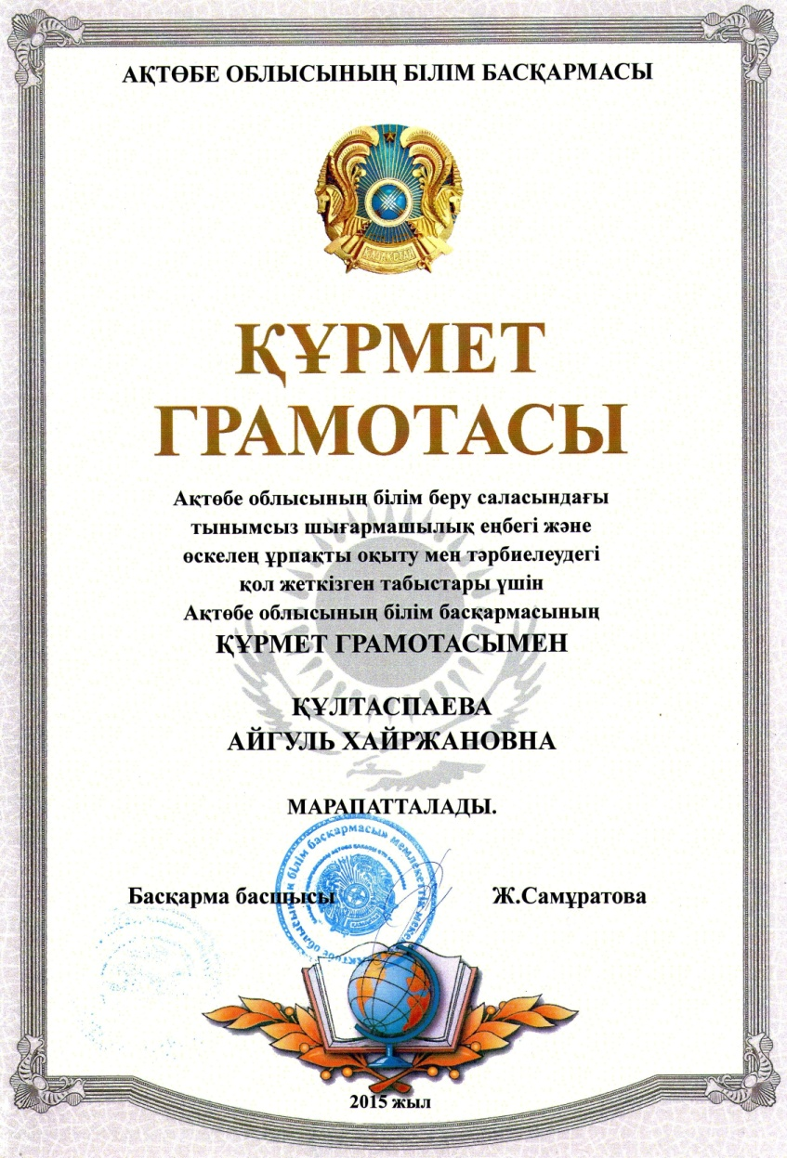
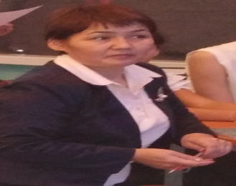
Мои достижения

Slide 16
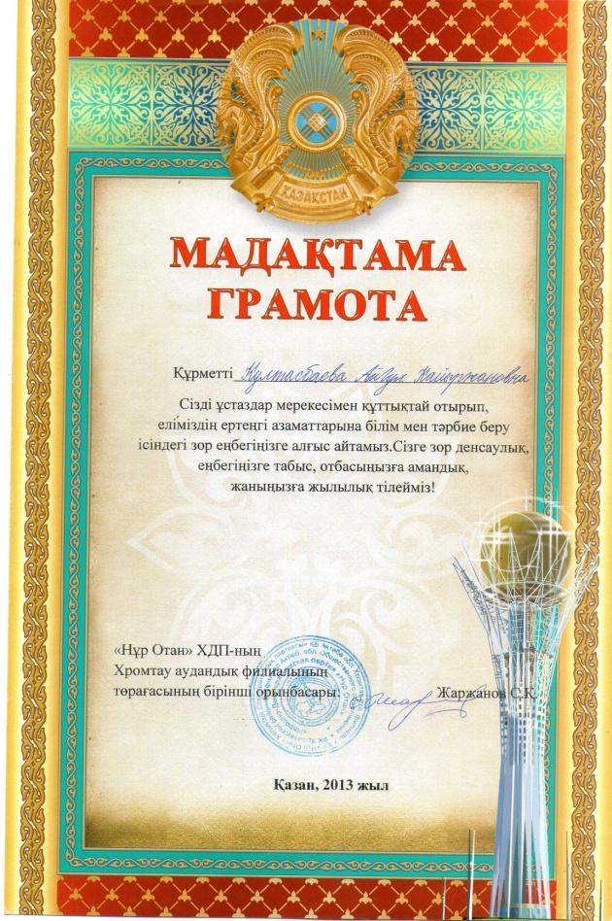
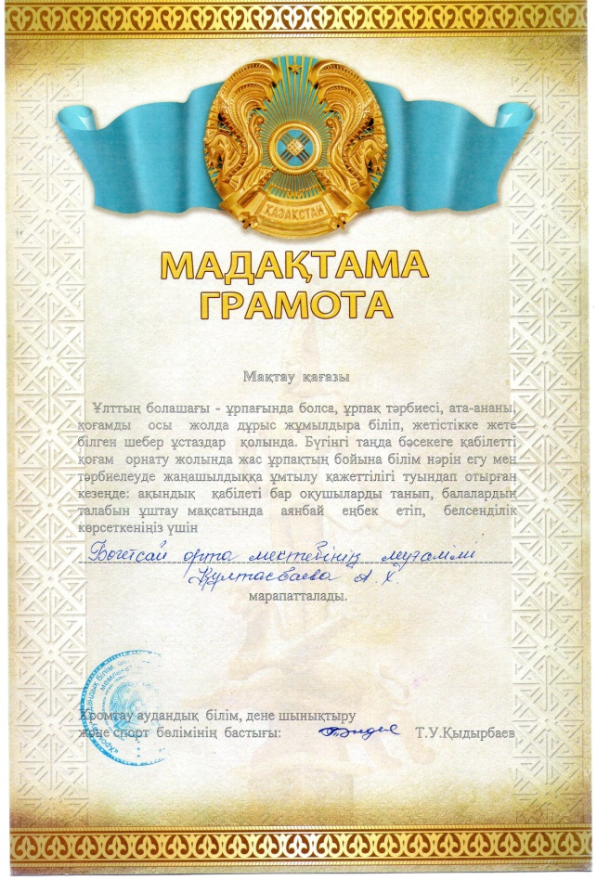
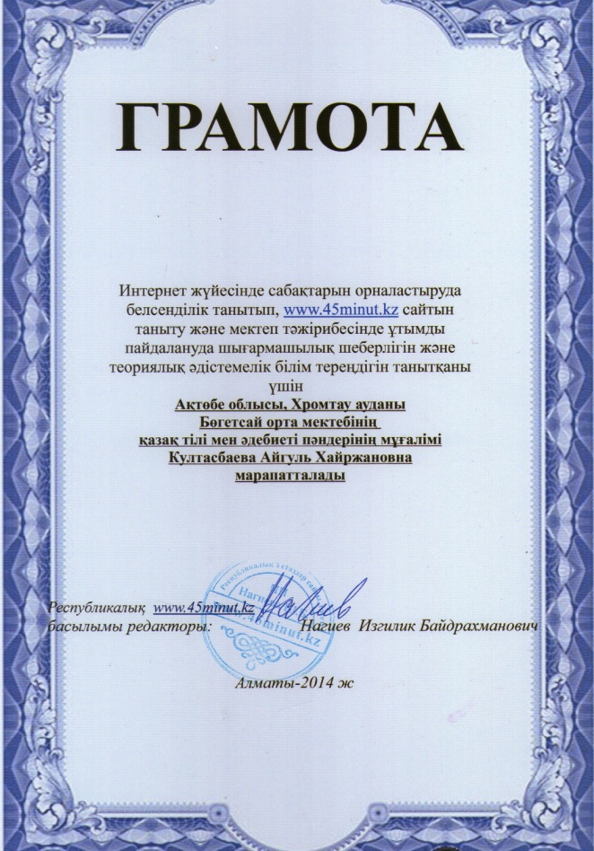
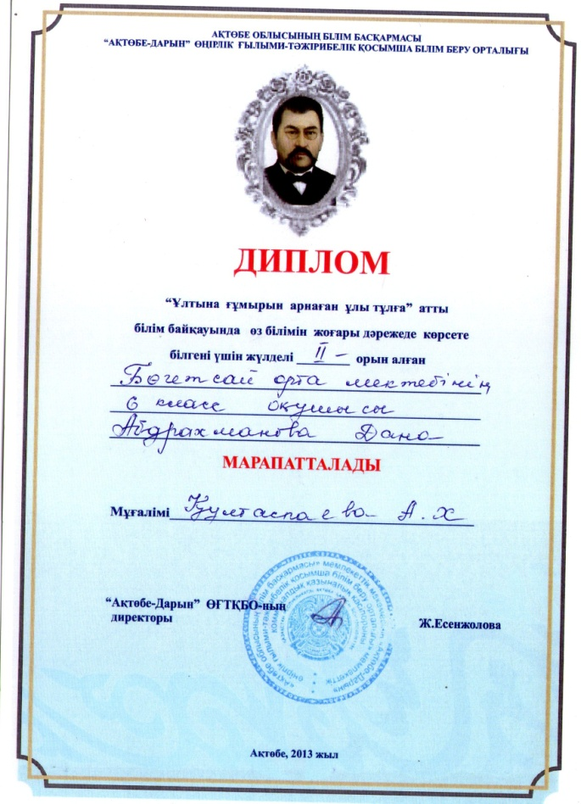
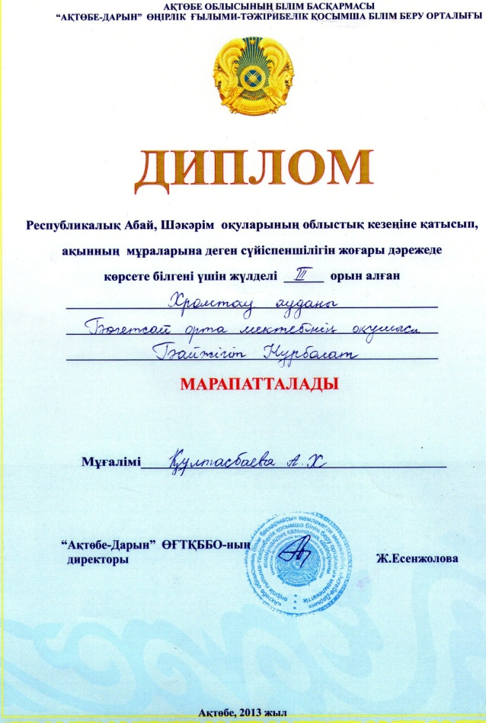
Достижения по проектам

Slide 17

Спасибо за внимание!!!

